Slide 1
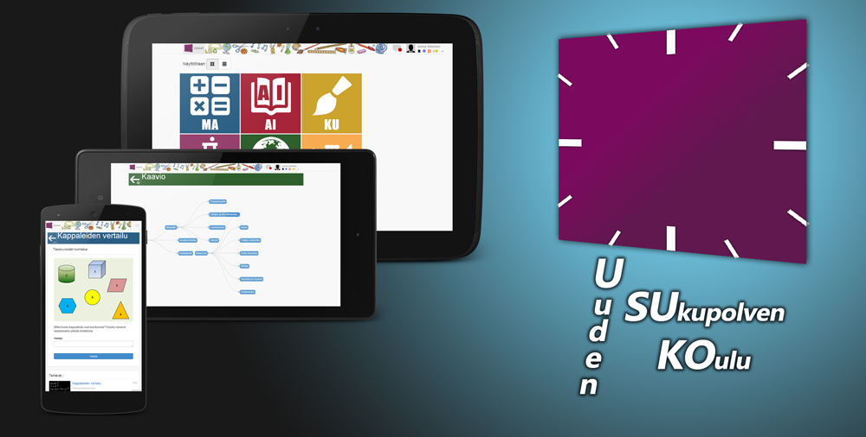

Slide 2
USUKO - Uuden Sukupolven Koulu (2013-2014)
Monikanavainen oppimateriaalikeskus
Integroi erityyppisiä oppimisratkaisuja ja –resursseja
Laiteriippumaton
Pilotoidaan keskisuomalaisissa ala- ja yläkouluissa (1. Norssi)
Järjestelmän konsepti on vienti tuote

Slide 3
USUKO – Arkkitehtuuri
E-kirjat ja
tehtävät
Media sisältö
Internet lähteet
Digitaalinen oppimateriaali
Käyttäjä
Oppiaineet
Tehtävät
Hahmo
Suoritukset
Oppimispuu
Ryhmätyöt
Muistio
Yksilötehtävät

Slide 4
Digitaalinen oppimiskeskus:
Koulujen e-oppimisen hallintajärjestelmä
E-kirjat, artikkelit
Oppimis-ratkaisut
Opetussisällöt muista medioista
Internet materiaali
Ohjausjärjestelmä
Koulut, oppilaat
Suomen
tietoliikenneverkko
Koti
Koulu
Harrastukset
Langaton verkko
Mobiililaite
&
Työpyötä

Slide 5
HYÖDYT
Oppilaille :
Helpottaa digitaalisten resurssien monipuolista hyödyntämistä koulumaailmassa
Säästää opetus- ja oppimateriaalikustannuksissa
Tasa-arvoistaa opetusta
Yksilöllistää opetusta
Mahdollistaa lasten ja nuorten oppimisen ajasta ja paikasta riippumatta

Slide 6
HYÖDYT
Opettajille :
Helpottaa digitaalisen oppimateriaalin hyödyntämistä
Mahdollistaa oppimisen seurannan uudella tavalla
Yrityksille (koulutus and IT-sektori) :
Tarjoaa jakelukanavan yritysten tuotteille
Helpottaa partnerien löytämistä

Slide 7
Kuinka helposti löysit etsimäsi USUKO:sta ?
5 = Todella helposti
1 = Löytäminen oli todella hankalaa
Keskiarvo: 3.9
Vastauksia: 41
Kuinka tablet-tietokoneen käyttö sujui ?
5 = Tablet-tietokoneen käyttö sujui leikiten
1 = Tablet-tietokoneen käyttö oli vaikeaa
Keskiarvo: 4.5
Vastauksia: 41
Toimiko USUKO hyvin ?
5 = Todella hienosti
1 = Todella huonosti
Keskiarvo: 4.0
Vastauksia: 41

Slide 8
Miltä USUKO sinusta näytti ?
5 = Todella upealta
1 = Todella rumalta
Keskiarvo: 3.8
Vastauksia: 41
Onnistuiko tehtävien tekeminen helposti USUKO:ssa?
5 = Todella helposti ja sulavasti
1 = Tehtävien tekeminen oli hankalaa
Keskiarvo: 4.2
Vastauksia: 41
Millaista USUKO:ssa tarjottu oppimateriaali oli?
5 = Todella hyvää, löysin siitä tärkeää tietoa
1 = En saanut siitä mitään irti
Keskiarvo: 3.9
Vastauksia: 41

Slide 9
Haluaisitko käyttää USUKO:a jatkossa?
5 = Kyllä, erittäin mielelläni
1 = En ikinä
Keskiarvo: 4.5
Vastauksia: 41

Slide 10
www.koulu24.fi

